Slide 1
Giới thiệu tổng quan về Visual Studio Test Professional Môn học: Kiểm thử phần mềm
Nhóm 3: Nguyễn Văn Tuynh
Hoàng Văn Nhã Ma Văn Tụ Đoàn Văn Thiện

Slide 2
Nội dung thuyết trình
Giới thiệu tổng quan về công cụ
Manual and exploratory testing
Performance testing
Continuous testing
Developer tools and unit testing
Tổng kết

Slide 3
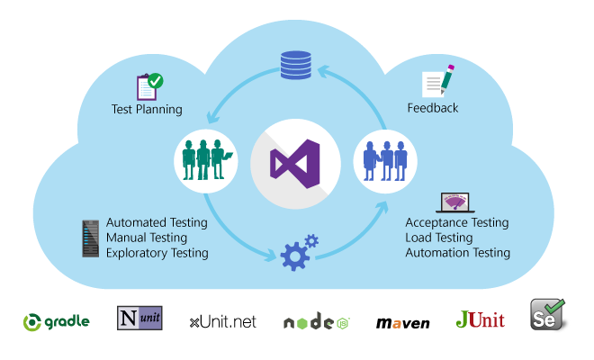
I. Giới thiệu tổng quan về công cụ
Quá trình test cần liên tục trong quá trình code, build hay deploy ứng dụng. Việc tìm những vấn đề trước khi đưa ứng dụng ra bên ngoài hoặc cập nhật sản phẩm. Do đó cần có các công cụ test.

Slide 4
I. Giới thiệu tổng quan về công cụ
Visual Studio Test Professional là một giải pháp toàn diện, tích hợp chất lượng trong suốt vòng đời ứng dụng. Với việc tận dụng lợi thế của quản lý vòng đời ứng dụng (ALM) các công cụ trên trang web hoặc trong điện toán đám mây để giữ cho nhóm bạn có thể sửa lại cho đúng.
Hỗ trợ kiểm tra thủ công hoặc tự động để đảm bảo bạn đã kiểm tra, thử nghiệm kĩ lưỡng. Do đó, bạn có thể cung cấp tới tay khách hàng những sản phẩm có chất lượng.

Slide 5
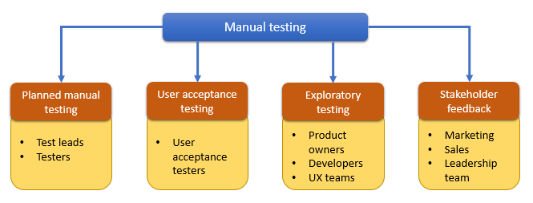
II. Manual and exploratory testing
Dưới đây là hình ảnh về cách tiếp cận toàn diện để kiểm tra thủ công, các loại kiểm tra thủ công và các người có liên quan.

Slide 6
II. Manual and exploratory testing
1. Planned Manual testing:
Hướng dẫn kiểm tra bằng cách tổ chức kiểm tra dựa trên những kế hoạch kiểm tra và những thử nghiệm bằng cách thử chỉ định hoặc phương pháp đo.
Hướng dẫn kiểm tra đã phát triển cùng với quá trình phát triển phần mềm dựa trên những mô hình như Agile. Đội test có thể bắt đầu từ Kanban của họ trong các Work Hub.

Slide 7
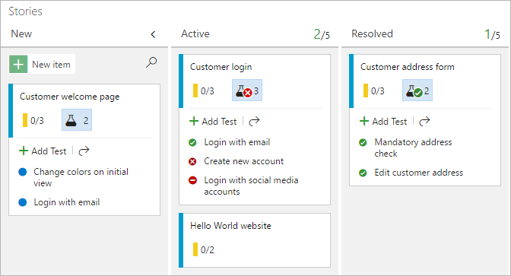
II. Manual and exploratory testing
1. Planned Manual testing:

Slide 8
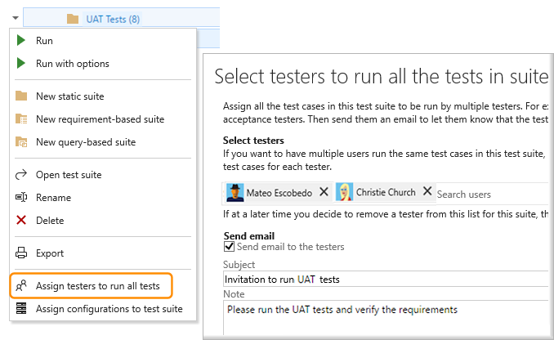
II. Manual and exploratory testing
2. User Acceptance Testing:
Trải nghiệm người dùng (UTA) là một yếu tố quan trọng trong phát triển phần mềm để đảm bảo giá trị theo yêu cầu khách hàng đang được phát triển bởi đội kĩ thuật. Team Services and Team Foundation Server cung cấp các công cụ và chức năng quản lý những trải nghiệm người dùng.

Slide 9
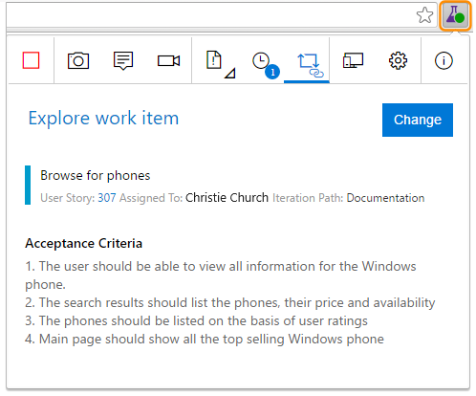
II. Manual and exploratory testing
3. Exploratory testing for everyone:
Chất lượng tối đa trong phát triển phần mềm là 1 trách nhiệm được chia sẻ giữa người phát triển, người quản lý, người dùng…Team Services và Team Foundation Server cung cấp một phần mở rộng gọn nhẹ, dựa trên extension trình duyệt gọi là Test and Feedback extension, cho phép tất cả mọi người đóng góp vào chất lượng của các ứng dụng trang web của bạn

Slide 10
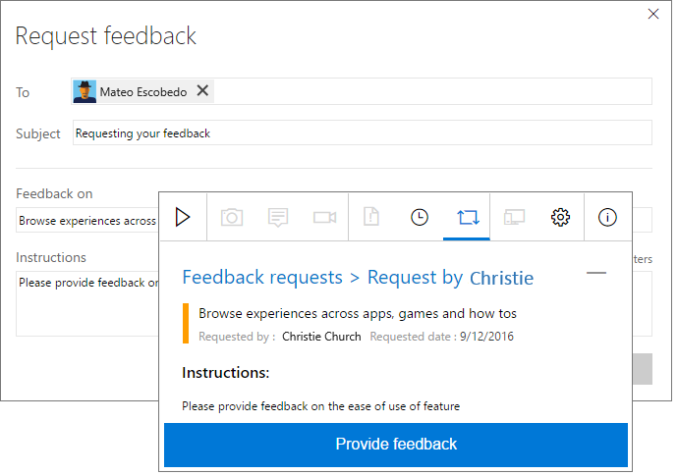
II. Manual and exploratory testing
4. Stakeholder feedback
Tìm kiếm thông tin phản hồi từ các bên liên quan bên ngoài nhóm phát triển: tiếp thị, đội bán hàng, … nó rất quan trọng để phát triển chất lượng phần mềm tốt hơn.
Team Services và Team Foundation Server có thể gửi yêu cầu thông tin phản hồi về user stories và chức năng của họ. Các bên liên quan có thể đáp ứng yêu cầu thông tin phản hồi bằng cách sử dụng extension trên trình duyệt là: Test and Feedback extension.

Slide 11
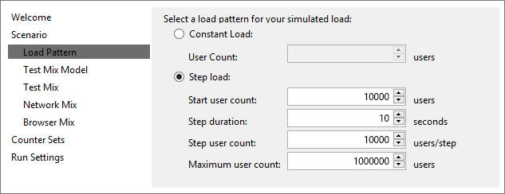
III. Performance testing
Performance test sẽ kiểm tra chương trình của bạn thông qua Visual Studio Team Services với hàng trăm ngàn người sử dụng.
Tạo ra hàng trăm ngàn kết nối trong vài phút, dựa trên điện toán đám mây.

Slide 12
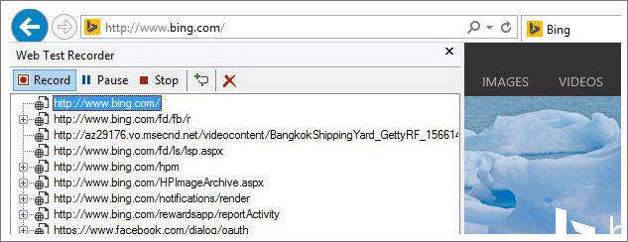
III. Performance testing
Dễ dàng tạo ra các test về tải trang. Với việc sử dụng Visual Studio, Azure, Visual Studio Team Services, bạn có thể nhanh chóng tạo ra các test về tải trang bằng cách xác định một website, tải file,… Chạy và kiểm tra bằng công cụ Visual Studio

Slide 13
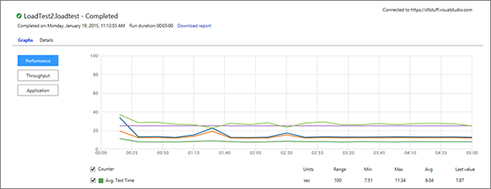
III. Performance testing
Hiển thị performance trong thời gian thực của ứng dụng thông qua biểu đồ và đồ thị.

Slide 14
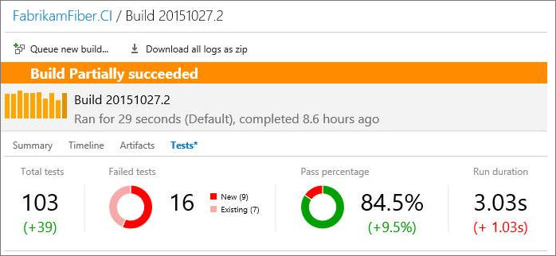
IV. Continuous testing
Continuous testing với Visual Studio luôn duy trì chất lượng và tìm ra các vấn đề trong quá trình phát triển của bạn: build, run,…
Chọn các công nghệ test và sử dụng các framework cho việc test
Báo cáo và phân tích phong phú: khi quá trình build được thực hiện, từ đó xem xét kết quả thử nghiệm của bạn để giải quyết các vấn đề bạn tìm thấy.

Slide 15
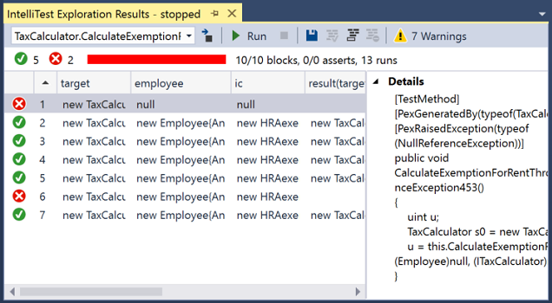
V. Developer testing tools
Visual Studio cung cấp một loạt các công cụ và kĩ thuật cho các nhà phát triển để bảo trì các đoạn mã, chương trình với các unit testing
Tránh hồi quy với Intelli Test: Với bug lurk, với việc đầu vào đúng khi chưa được kiểm tra trả về sai

Slide 16
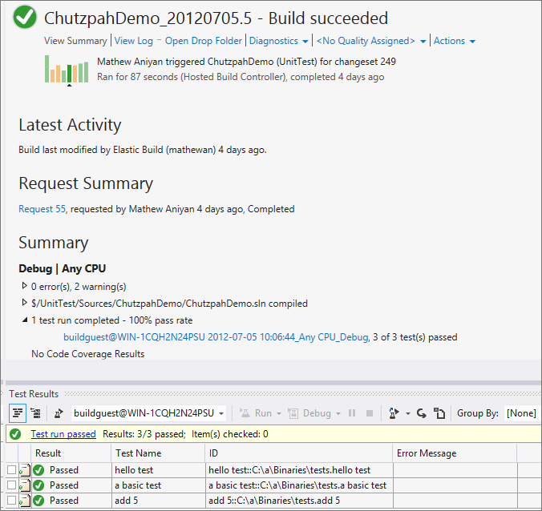
V. Developer testing tools
Để kiểm tra độ bao phủ của chương trình, chúng ta có thể sử dụng Visual Studio
Phân tích Code Coverage có thể được áp dụng cho cả mã được quản lý (CLI) cũng như không được quản lý (native)

Slide 17
Cảm ơn mọi người đã lắng nghe.

